Slide 1
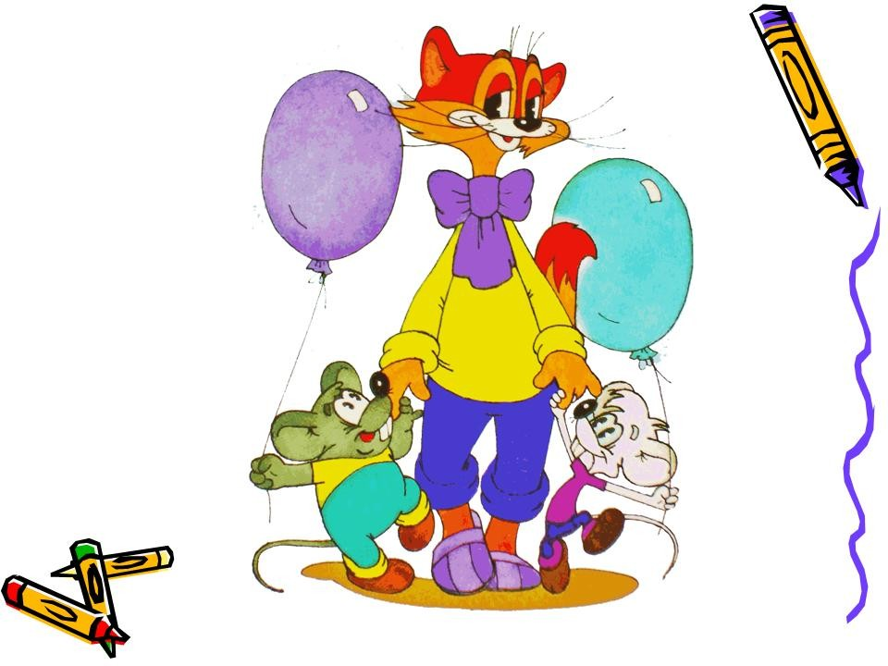
ПОГОВОРИМ О ДРУЖБЕ…

Slide 2
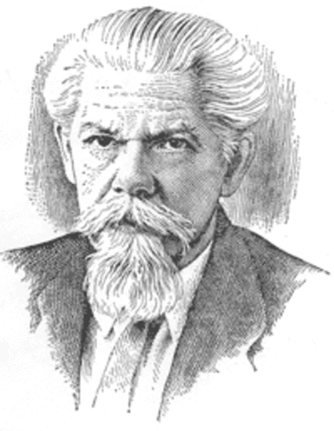
Дружба – близкие отношения,
основанные на взаимном
доверии.
Друг – человек, который связан
с кем-нибудь дружбой.
Товарищ – человек, близкий кому-нибудь
по взглядам, деятельности;
дружески расположенный к кому-нибудь.
(из словаря С.И.Ожегова)

Slide 3
КОНКУРС
СОБЕРИ ПОСЛОВИЦУ

Slide 4
а
Не имей сто рублей,
а имей сто друзей.
имей
Не
имей
сто
друзей.
рублей,
сто
не

Slide 5
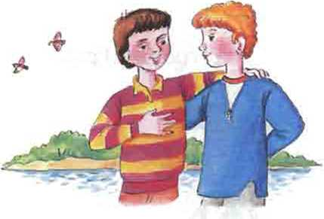
береги.
Нет друга - ищи,
а нашёл – береги.
Нет
а
ищи,
друга -
нашёл -

Slide 6
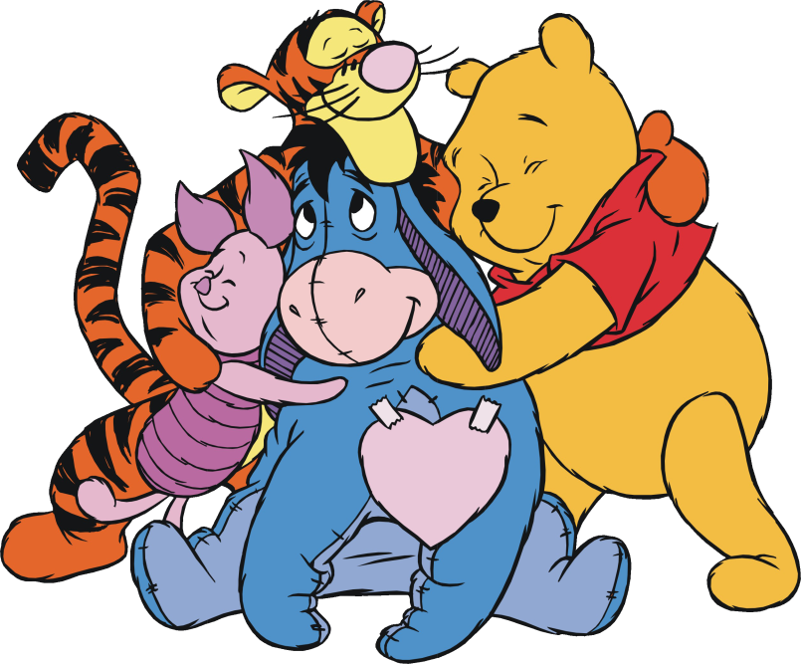
Человек без друзей,
что дерево без корней.
без
без
что
друзей,
дерево
Человек
корней.

Slide 8
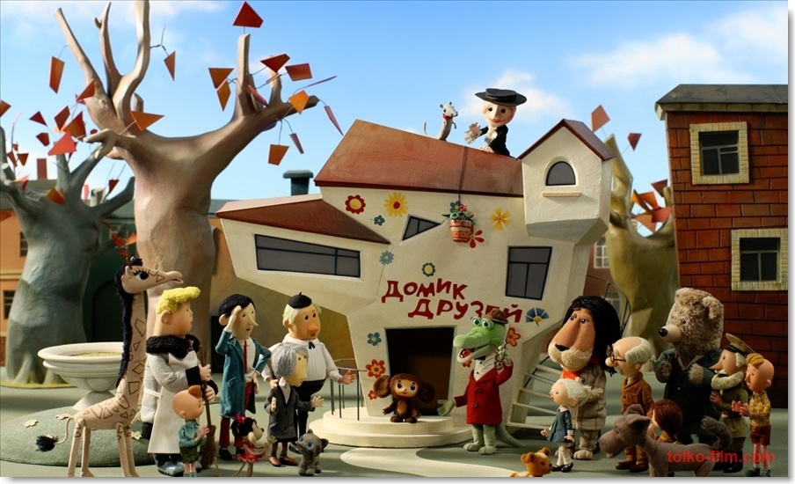

Slide 9
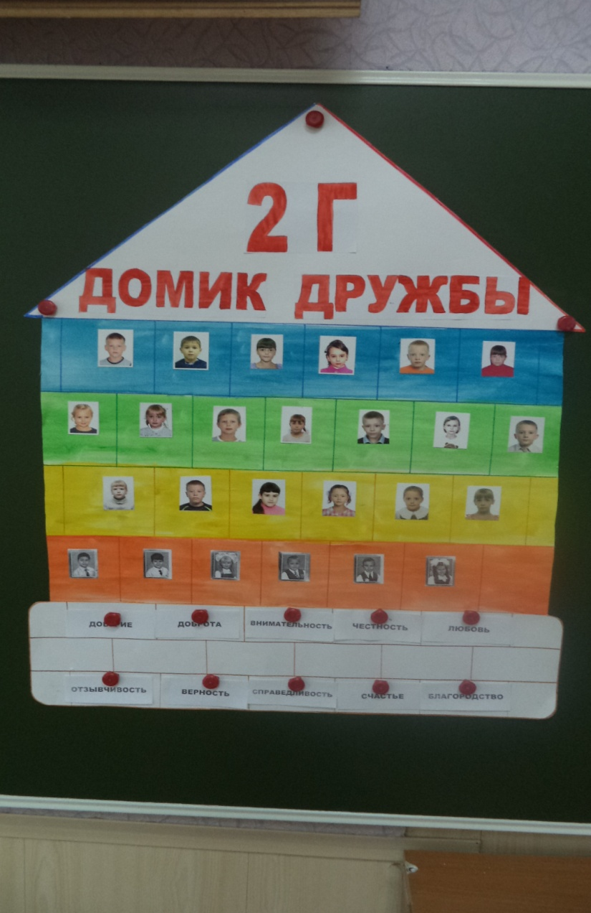
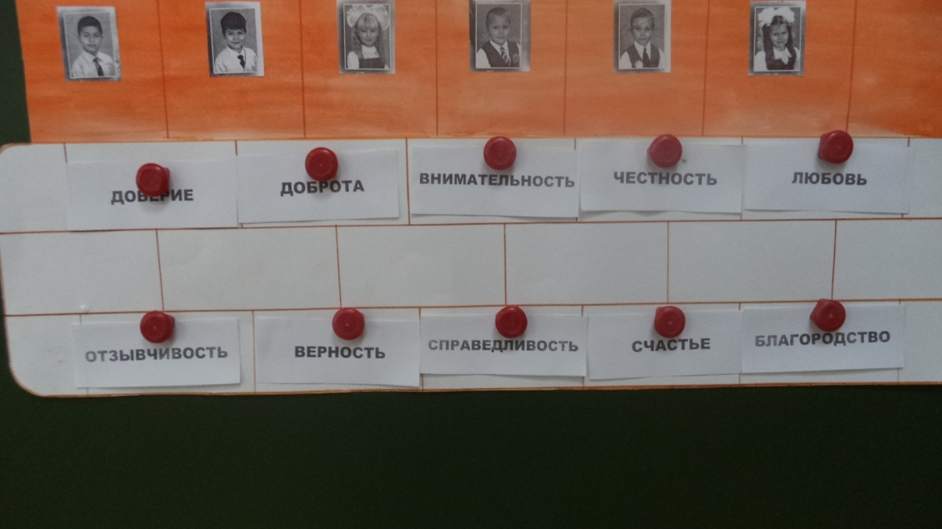
Наш Домик Дружбы

Slide 10
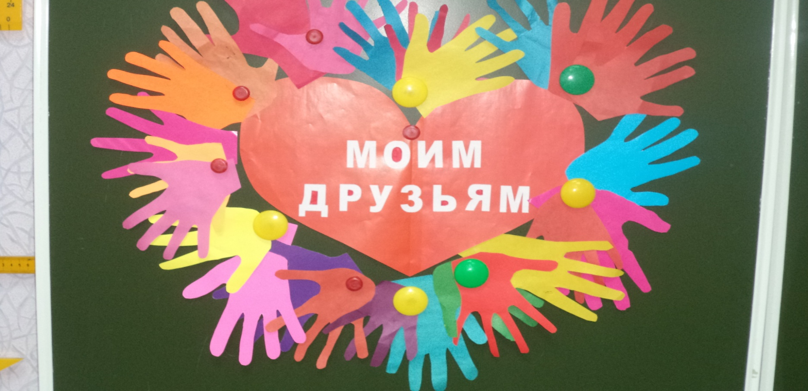
Пожелания друзьям

Slide 12
Спасибо
за
работу!

